Slide 1


Qualitätsverbesserung in der Praxis
Prof. Dr. med. et phil. Maria Wertli
Chefärztin und Direktorin Departement Innere Medizin, Kantonsspital Baden
Präsidentin der Qualitätskommission der SGAIM

Slide 2
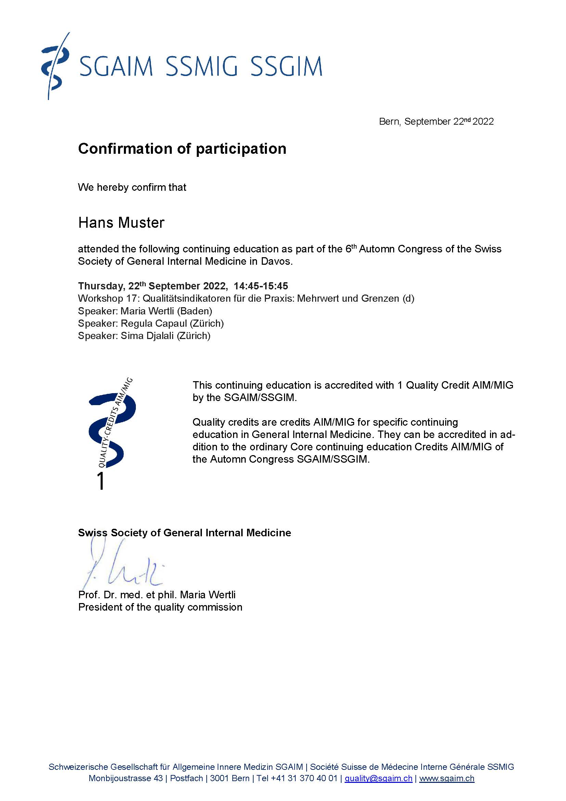
Qualitätscredit
Qualitätscredits zusätzlich zu Kongress-Credits

Slide 3

Qualität ist kein Zufall
Kernanliegen SGAIM: bestmögliche Betreuung und Behandlung von Patientinnen und Patienten in der Hausarztpraxis und im Spital.
Qualität soll sich im Rahmen eines kontinuierlichen Verbesserungszyklus, dem sogenannten Plan-Do-Check-Act-Zyklus (PDCA-Zyklus), stetig verbessern.

Slide 4
Ziel
Anhand des Qualitätsindikators Sturzprävention kennen, wie ein Qualitätsverbesserungszyklus in der Praxis umgesetzt werden kann.
Kennen wichtiger Ressourcen um die Sturzprävention systematisch in der Praxis zu implementieren

Slide 5
Hintergrund
Qualitätsmessungen sind nicht neu. Bereits Mitte 1800 mass Florence Nightingale Infektionsraten in Britischen Militärspitälern während des Krim Kriegs
Der Druck Qualität zu messen steigt mit der zunehmenden Wahrnehmung von Diskrepanzen ind wirksamer, sicherer und patienten-zentrierter Versorgung
Die Öffentlichkeit verlangt zudem vermehrt Transparenz und sorgt sich über grosse Variationen in Behandlungen zwischen Regionen
WHO, the European Observatory on Health Systems and Policies) and OECD (2019)

Slide 6
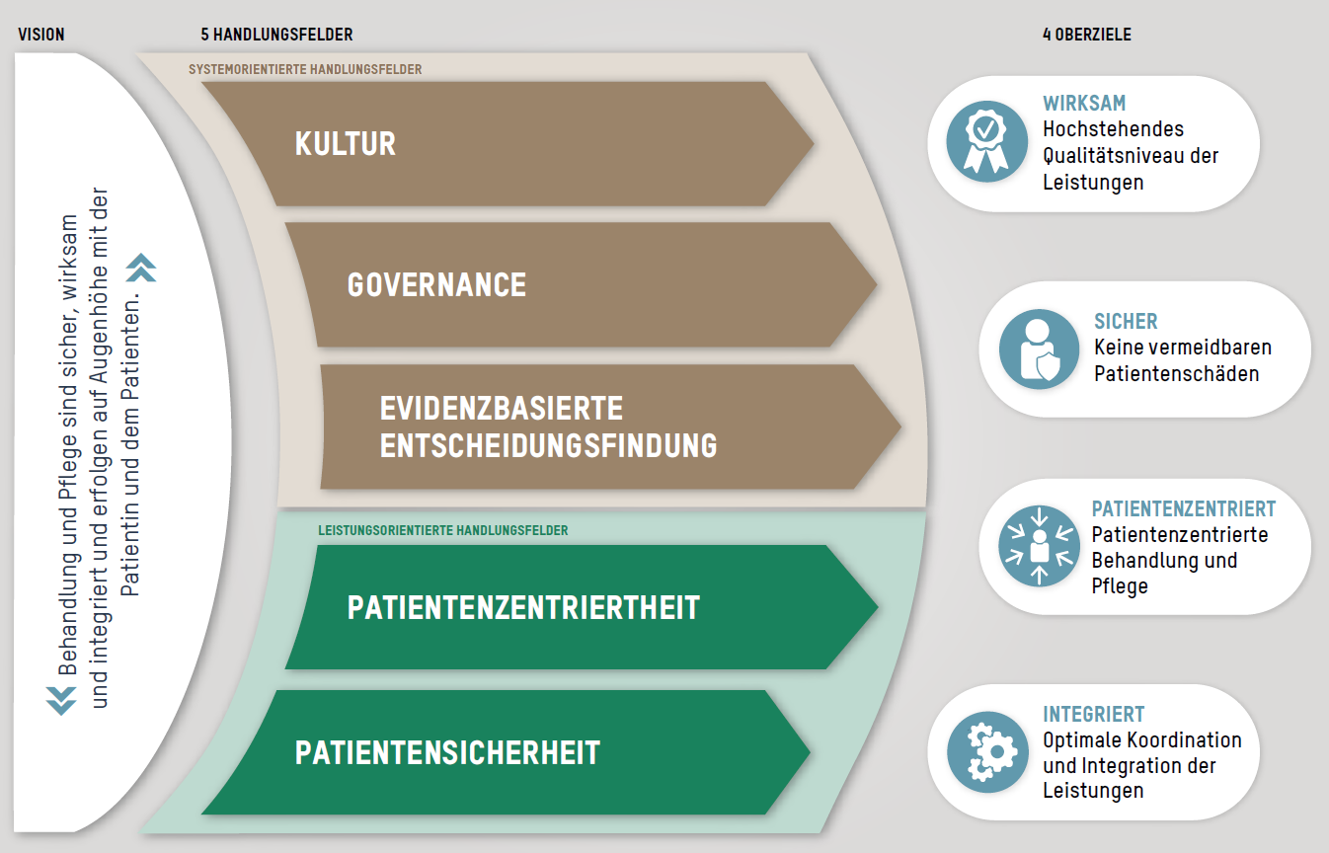

Slide 7






Qualitätsindikatoren für die ambulante AIM
1
2
3
Informationsaustausch
Vorsorgeauftrag
Medikamenteninteraktionen
4
5
6
Sturzprävention
Abhängigkeit
Prävention / Lebensstil
© SGAIM (Illustrationen: Hahn+Zimmermann)
Notes:
DA
Die Qualitätsindikatoren für den ambulanten Bereich werden Ende November offiziell veröffentlicht. Gerne geben wir Ihnen bereits heute einen kleinen Vorgeschmack:
Für den ambulanten Bereich wurden ebenfalls 6 Indikatoren erstellt. Hierbei handelt es sich um die folgenden:
Patientenverfügung
Anteil von Patienten, die eine Patientenverfügung in ihrer Patientenakte hinterlegen.
Der Indikator hat zum Ziel, proaktiv die Bedürfnisse und Wünsche der Patienten zur Versorgung am Lebensende zu ermitteln, um diese auf die individuellen Bedürfnisse abzustimmen.
2. Informationsfluss
Anteil der Patienten, die vom Hausarzt betreut werden, bei denen ein Überweisungsbericht bei einer Zuweisung an ein Spital (Hospitalisierung) oder zur Konsultation an einen Facharzt mitgeschickt wird.
Der Indikator hat zum Ziel, die Übermittlung von medizinisch relevanten Informationen eines Patienten zwischen Hausärzten und den Fachärzten und/oder Spitälern zu verbessern.
3. Medikamenteninteraktionen
Anteil an Patienten ≥65 Jahre mit Einnahme von mindestens 5 Dauermedikamenten, bei denen in den letzten 12 Monaten ein Medikamentenreview mit Interaktionscheck erfolgte.
Der Indikator hat zum Ziel, potentielle Medikamenteninteraktionen und Nebenwirkungen zu erfassen und zu verhindern.
4. Sturzprävention
Anteil der Patienten ≥65 Jahre, die danach gefragt wurden, ob und wenn ja, wie oft (Anzahl) und in welcher Weise (Sturzhergang) sie in den letzten 12 Monaten gestürzt waren.
Der Indikator hat zum Ziel, Patienten mit einem erhöhten Sturzrisiko, bei denen eine präventive Intervention sinnvoll ist, zu identifizieren.
5. Suchtverhalten
Anteil Patienten, bei denen das Suchtverhalten (Konsum von Nikotin, Alkohol, Drogen, Medikamenten) durch den Hausarzt/-ärztin thematisiert wurde.
Der Indikator hat zum Ziel, Patienten mit einem potentiell problematischen Suchtverhalten zu identifizieren und geeignete Behandlungsstrategien einzuleiten.
6. Lebensstilfaktoren
Anteil Patienten bei denen Prävention und Lebensstilfaktoren (z.B. körperliche Inaktivität, Ernährung, Adipositas, altersgerechte Präventionsmassnahmen) durch den Hausarzt/-ärztin thematisiert wurde.
Der Indikator hat zum Ziel, Patienten mit einem Potential zu Lebensstiländerungen, die zu einer Verbesserung der gesundheitlichen Prognose führen, zu identifizieren.
Auch diese Indikatoren wurden gemäss den Kriterien, die auch das American College of Physicians (ACP) anwendet, überprüft. Bei sämtlichen Indikatoren sind Voraussetzungen für die Umsetzbarkeit formuliert worden.

Slide 8



Slide 9
#4 Erkennen von Sturzrisiken und Prävention
Anteil Patient:innen ≥65 Jahre, die danach gefragt wurden, ob und wenn ja, wie oft und in welcher Weise sie in den letzten 12 Monaten gestürzt waren.
Das Ziel ist es Patient:innen mit einem erhöhten Sturzrisiko, bei denen eine präventive Intervention sinnvoll ist, zu identifizieren
 | Definition
Zähler | Patient:innen ≥65 Jahre, bei denen Sturzanzahl und Sturzhergänge dokumentiert wurde
Nenner | Alle Patient:innen ≥65 Jahre, die die Praxis im Zeitintervall aufsuchten
Häufigkeit | Alle 12 Monate

Slide 10
Indikator #1: Informationsaustausch
Bei multimorbiden Patienten sind häufig verschieden Fachspezialisten involviert. Bei der Spitalentlassung führen fehlende Informationen zu gehäuften Rehospitalisationen
Zunehmende Zuweisungen und Fragmentation der Behandlung kann mit Informationsverlust und unnötigen Abklärungen / Behandlungen einhergehen
Informationsaustausch zwischen der Behandlungstrias – Patient, Hausarzt/Hausärztin und Fachspezialisten – ist wichtig
Kripalani S, JAMA 2007; Forster AJ, Ann Intern Med. 2003
Hoyer EH, J Hosp Med. 2016; Kim B, J Multidiscip Healthc 2015
Agency for Healthcare Research and Quality (AHRQ), Care Coordination, https://www.ahrq.gov/ncepcr/care/coordination.html
Kripalani S, JAMA 2007

Slide 11
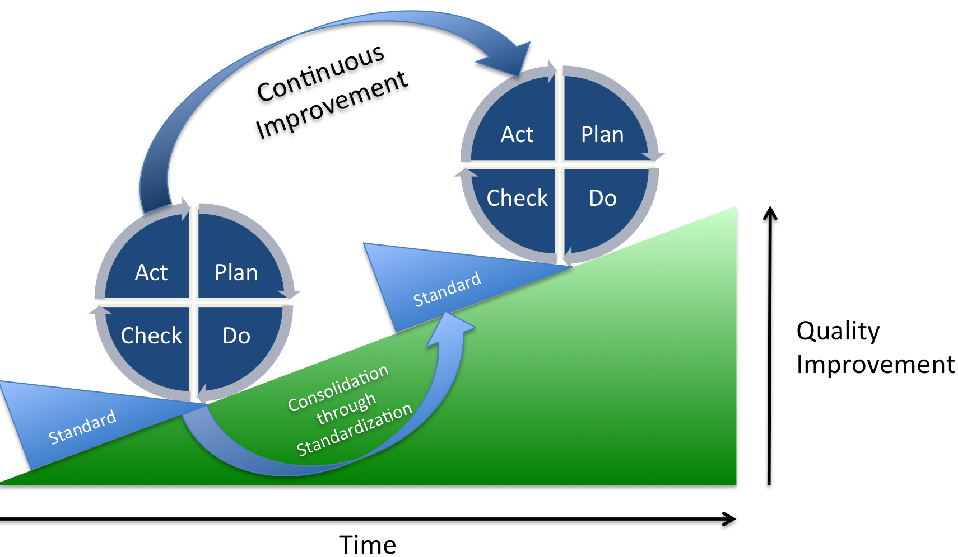
Framework der Qualitätsverbesserung
Indikatoren werden verwendet um zu messen ob ein definiertes Ziel erreicht wird.
Die Qualitätsverbesserung erfolgt in einem Kreis: Plan-Do-Control-Act (PDCA) – cycle / Plan-Do-Study-Act (PDSA)
Notes:
Um eine Qualitätsverbesserung zu erreichen sind konkrete Ziele, die spezifisch, messbar, angemessen , realistisch und zeitlich terminiert sind. Antgewendet wird der sogenannte Pland-Do-Control-Atc Zyklus zur Qualitätsverbesserung. Dabei wird von einem bestehenden Standard Ziele gesetzt, die Umsetzung geplant und umgesesetzt und dann erneut analysiert.
Die Voraussetzung dafür ist, dass ein Standard bekannt, was nicht immer der Fall ist.

Slide 12
Wie wird ein PDCA Zyklus praktisch umgesetzt
https://www.sgaim.ch/de/themen/qualitaet/pdca-zyklus

Slide 13
Herzlichen Dank
SGAIM / SGIM
Board of the SGIM
Lars Clarfeld
Ursula Käser
Qualitätskommission SGAIM
Sima Djalali
Jacques Donzé
Marc Michael Jungi
Omar Kherad
Silvana Rampini
Adrian Rohrbasser
Mirjam Rodella Sapia
Markus Schneemann
Brigitte Zirbs Savigny
Regula Capaul
Philippe Luchsinger
External reviewers and raters
Zimmermann + Hahn
Sandra Hügli-Jost, polsan
Committee SAQM / FMH

